Slide 1
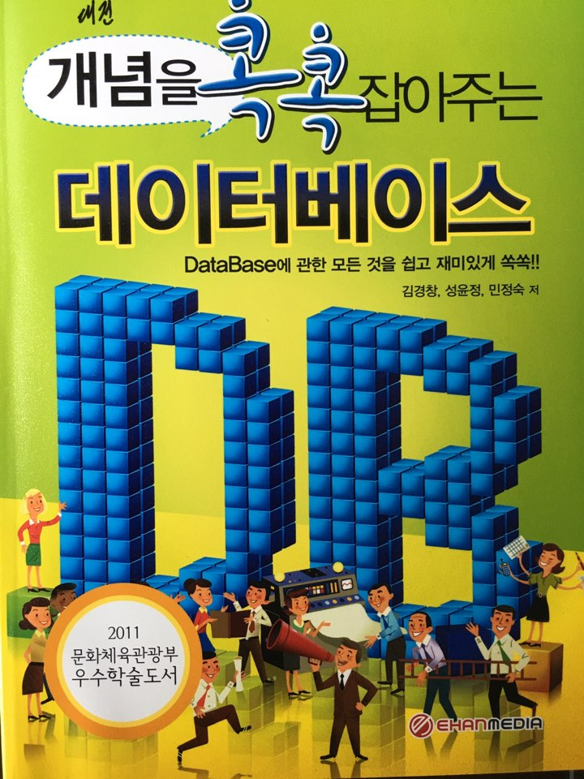

Slide 2
1장. 데이터 개념

Slide 3
학습목표
데이터베이스의 개념 정의와 함께 특징을 말할 수 있다.
데이터베이스 관리 시스템의 필수 기능, 스키마의 특징이나 데이터베이스 관리자의 역할 등에 대해서 말할 수 있다.

Slide 4
목차
SECTION 01 정보 시스템
1-1 자료와 정보
1-2 정보 시스템
1-3 자료 처리 시스템
SECTION 02 데이터베이스의 개념
2-1 데이터베이스 정의
2-1 데이터베이스 특징

Slide 5
목차
SECTION 03 데이터베이스 관리 시스템
3-1 화일 시스템(File System)
3-2 데이터베이스 관리 시스템의 정의
3-3 데이터베이스 관리 시스템의 필수 기능
3-4 데이터베이스 관리 시스템의 장단점
3-5 스키마(Schema)
3-6 데이터 독립성
3-7 데이터베이스 시스템의 구성요소
3-8 데이터베이스 언어
3-9 데이터베이스 사용자
학습정리

Slide 6
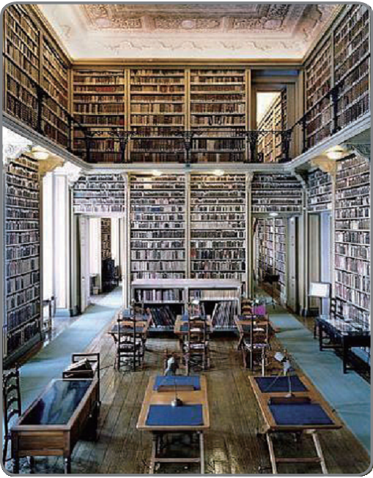
1 정보 시스템
1-1 자료와 정보
데이터베이스 : 유용한 데이터의 집합
데이터베이스 시스템
정보 처리를 위한 시스템
보다 효과적으로 정보를 처리할 수 있도록 정보를 수집하고 분석할 수 있도록 도와주는 도구
3page

Slide 7
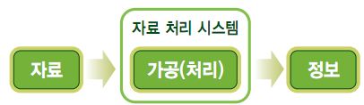
1 정보 시스템
1-1 자료와 정보
정보 처리 : 컴퓨터로 정보를 생성하기 위해서 자료를 처리하는 작업
자료(Data)
현실 세계에서 관찰이나 측정을 통해 수집한 단순한 사실이나 값
정보(Information)
의사 결정에 도움을 줄 수 있는 유용한 형태
자료를 가공(처리)해서 얻을 수 있는 결과를 의미
3page

Slide 8
1 정보 시스템
1-2 정보 시스템
정보 시스템(Information System)
조직체에 필요한 자료를 수집, 저장해 두었다가 필요시에 처리해서 의사결정에 필요한 정보를 만들어 내고 분배하는 수단으로 사용되는 시스템
경영 정보 시스템(MIS: Management Information System)
기업 업무를 기획(planning), 운영(operation) 그리고 통제(control)에 필요한 의사결정을 위한 정보를 제공하는 수단으로 사용
오늘날 대부분의 기업체가 보편적으로 사용
그 밖의 정보 시스템
군사 정보 시스템(MIS : Military Information System)
행정 정보 시스템(AIS : Administration Information System)
인사 정보 시스템(PIS : Personnel Information System)
의사 결정 지원 시스템(DSS : Decision Support System)
지식 관리 시스템(KMS : Knowledge Management System)

Slide 9
1 정보 시스템
1-2 정보 시스템
의사 결정 지원 시스템
하나의 전문적인 목적보다는 여러 가지 복합적이고 광범위한 의사결정 목적을 위해 통합적인 기능을 수행
데이터 웨어하우스
조직이나 기업체의 중심이 되는 주요 업무 시스템에서 추출되어 새로이 생성된 데이터베이스로서 의사 결정 지원 시스템을 지원하는 주체적, 통합적, 시간적 데이터의 집합체
데이터 마이닝(Data Mining)
데이터 웨어하우스 규모가 대형화되고 복잡하게 될 때 관련된 데이터를 찾아내고 필요한 정보 또는 지식을 생성하는 과정

Slide 10
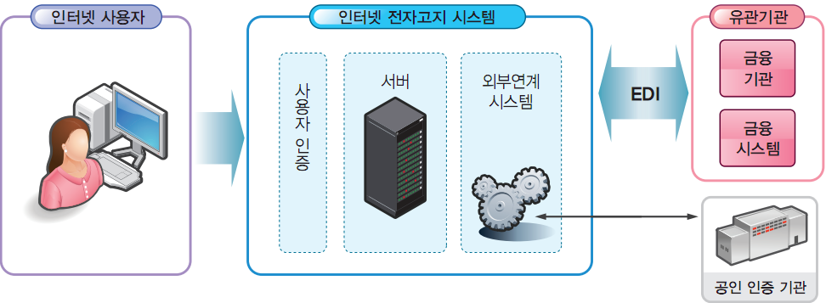
1 정보 시스템
1-3 자료처리 시스템
자료 처리 시스템(Data Processing System)
정보 시스템이 사용할 자료를 처리하는 정보 시스템의 서브 시스템
일괄 처리 시스템(Batch Processing)
시스템의 효율성을 최대한 높이기 위하여 일정 시간(1주일, 1개월 등) 또는 일정량의 데이터를 모아서 한 번에 처리하는 시스템
5page

Slide 11
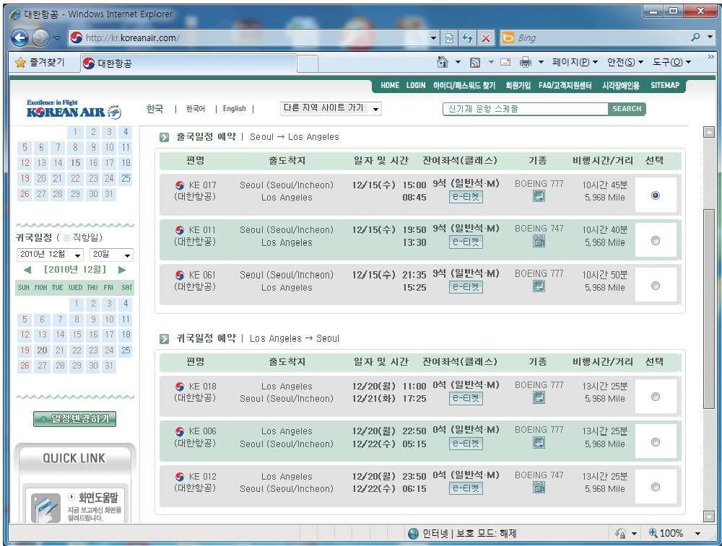
1 정보 시스템
1-3 자료처리 시스템
온라인 처리 시스템(Online Processing)
자료 발생 즉시 처리하는 시스템
6page

Slide 12
1 정보 시스템
1-3 자료처리 시스템
분산 처리 시스템
지리적으로 분산되어 있는 여러 대의 컴퓨터(프로세서)를 통신 회선으로 연결하여 논리적으로 하나의 시스템을 사용하는 것처럼 운영하는 방식

Slide 13
2 데이터베이스의 개념
2-1 데이터베이스 정의
데이터베이스
조직체의 응용 시스템들이 공유해서 사용하는 운영 데이터들이 구조적으로 통합된 하나의 주제와 관련된 의미 있는 데이터들의 모음
데이터베이스의 구조는 사용되는 데이터 모델에 의해 결정

Slide 14
2 데이터베이스의 개념
2-1 데이터베이스 정의
통합된 데이터(integrated data)
산재되어 있지 않고 한곳에 있어야 함
모든 데이터가 중복을 최소화하면서 통합
저장 데이터 (stored data)
컴퓨터에서 처리가 가능하도록 전자적 형태로 저장
디스크, 테이프 등 컴퓨터가 접근 가능한 저장 매체에 저장된 데이터
운영 데이터(operational data)
고유 기능을 수행하기 위해 반드시 유지되어야 할 데이터
공용 데이터(shared data)
한 조직의 여러 응용 시스템들이 공동으로 소유, 유지, 이용하는 데이터

Slide 15
2 데이터베이스의 개념
2-2 데이터베이스 특징
어느 한 조직의 응용 시스템들이 공유해서 사용하는 통합 저장된 운영 데이터
실시간 접근이 가능(real-time accessibilities)
수시적이고 비정형적인 질의(query)에 대하여 실시간 처리(real-time processing)로 응답
계속적인 변화(continuous evolution)
새로운 데이터의 삽입(insertion)이나, 삭제(deletion), 갱신(update)으로 항상 변하고, 그 속에서 현재의 정확한 데이터를 유지할 수 있음
동시 공유 가능(concurrent sharing)
여러 사용자(multi-user)가 동시에 자기가 원하는 데이터에 접근
내용에 의한 참조 가능(content reference)
데이터의 레코드 위치(location)나 주소(address)가 아닌 사용자가 요구하는 데이터의 내용(contents), 즉 데이터가 가지고 있는 값에 따라 참조
모든 레코드들은 물리적 위치와 상관없이 하나의 논리적 단위로 취급되고 접근

Slide 16

다음 시간에
만나요.^^*

Slide 17
3 데이터베이스 관리 시스템
데이터베이스 관리 시스템(Database Management System)
약어로 DBMS
방대한 양의 데이터를 편리하게 저장하고 효율적으로 관리하고, 검색할 수 있는 환경을 제공해주는 시스템 소프트웨어

Slide 18
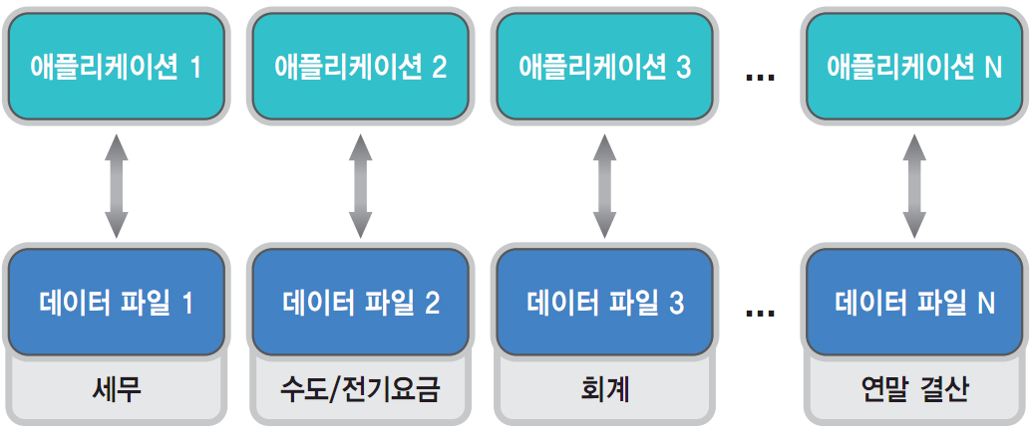
3 데이터베이스 관리 시스템
3-1 화일 시스템(File System)
화일 시스템
데이터를 관리함에 있어 화일을 읽고 쓰는 애플리케이션에 종속적
호환성이 없고 데이터 종속성이 있고 데이터 중복성이 있다는 문제점
10page

Slide 19
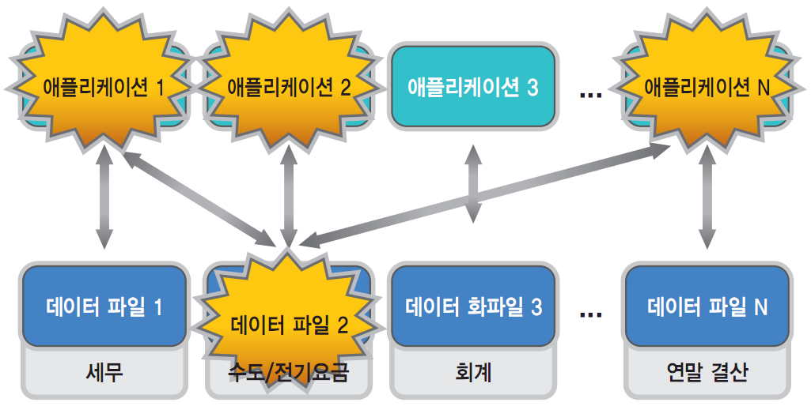
3 데이터베이스 관리 시스템
3-1 화일 시스템(File System)
데이터 종속성(Data Dependency)
화일을 중심으로 한 자료 처리 시스템이 갖는 문제점 중의 하나로 애플리케이션 데이터 간의 상호 의존 관계가 밀접하여 데이터 구성 방법이나 구성 형식, 접근 방법이 변경되면 이에 관련된 애플리케이션도 같이 변경되어야 하는 성질을 의미
11page

Slide 20
3 데이터베이스 관리 시스템
3-1 화일 시스템(File System)
데이터 중복성(Data Redundancy)
한 시스템 내에 같은 내용의 데이터가 다수의 화일에 중복되어 저장되어 있으면, 수정 시 중복된 데이터를 모두 수정해줘야 하기 때문에 중복된 노력이 필요함
동일한 데이터를 저장해야 하기 때문에 데이터 크기가 큰 경우 문제가 발생하며, 수정 시 중복된 데이터의 일부분만 수정될 경우 데이터 불일치성이 발생되어 데이터가 일관성 없게 됨

Slide 21
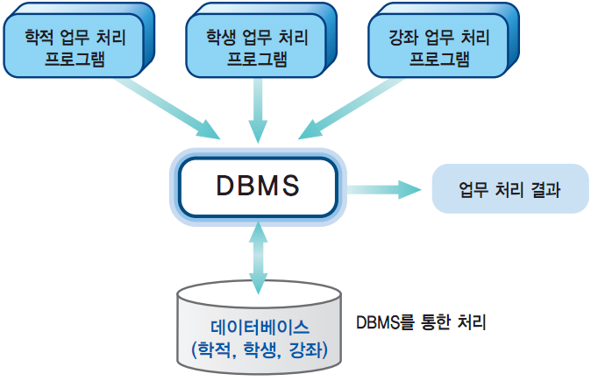
3 데이터베이스 관리 시스템
3-2 데이터베이스 관리 시스템의 정의
데이터베이스 시스템(DBS : Database System)
데이터베이스를 통하여 데이터를 저장하고, 관리하기 위한 목적으로 사용되는 일체의 시스템
12page
예
데이터(Data)+하드웨어(Hardware)+소프트웨어(Software)+사용자(User)

Slide 22
3 데이터베이스 관리 시스템
3-3 데이터베이스 관리 시스템의 필수 기능
데이터베이스 관리 시스템의 필수 기능
정의 기능, 조작 기능, 제어 기능
정의(definition) 기능
구현된 하나의 물리적 구조의 데이터베이스로 여러 사용자들의 다양한 형태의 데이터 요구를 지원해 줄 수 있도록 가장 적절한 데이터베이스 구조를 정의할 수 있는 기능
정의기능의 요건
모든 응용 프로그램이 요구하는 데이터 구조를 지원할 수 있게끔 데이터베이스의 논리적 구조와 그 특성을 목표 데이터베이스 관리 시스템이 지원하는 데이터 모델에 맞게 기술한다.
데이터베이스를 물리적 저장 장치에 저장하는데 필요한 명세를 포함한다.
데이터의 논리적 구조와 물리적 구조 사이의 사상(mapping) 명세를 포함한다.

Slide 23
3 데이터베이스 관리 시스템
3-3 데이터베이스 관리 시스템의 필수 기능
조작(manipulation) 기능
사용자와 데이터베이스 사이의 인터페이스를 위한 수단을 제공
조작 기능의 요건
사용하기 쉽고 자연스러워야 한다.
데이터와 데이터 간의 관계를 명확하게 명세할 수 있어야 하고, 원하는 데이터 연산은 무엇이든 명세할 수 있도록 완전해야 한다.
데이터 접근이나 처리가 효율적이어야 한다.
제어(control) 기능
공용 목적으로 관리되는 데이터베이스의 내용에 대해 항상 무결성이 파괴되지 않도록 하며, 정확성과 안전성을 유지하는 기능

Slide 24
3 데이터베이스 관리 시스템
3-4 데이터베이스 관리 시스템의 장단점
데이터베이스 관리 시스템의 장점
화일 시스템에 비해 데이터 중복을 최소화
여러 사용자와 응용 프로그램들이 데이터를 공유하는 것이 가능
데이터의 일관성을 유지
무결성이 유지
모든 데이터에 대해 보안을 보장
데이터베이스의 일관성 있는 접근
데이터 관리를 유연
데이터베이스 관리 시스템의 단점
운영비가 증가
백업과 복구에 대한 전문적인 기술과 지식이 필요

Slide 25
3 데이터베이스 관리 시스템
3-4 데이터베이스 관리 시스템의 장단점
데이터베이스 관리 시스템의 장단점
16page
장점 | 단점
데이터 중복의 최소화 데이터 공유 일관성 유지 무결성 유지 데이터 보안 보장 표준화 가능 | 많은 운영비 자료 처리의 복잡 Backup, Recovery의 어려움

Slide 26
3 데이터베이스 관리 시스템
3-5 스키마(Schema)
데이터 구조와 제약조건에 대한 명세(specification)를 기술하는 것
개체(entity), 속성(attribute), 관계(relationship)에 대한 정의와 이들이 유지해야 될 제약조건(constraints)을 포함
외부 단계(external level) : 데이터를 이용하는 각 개인의 견해(view)
개념 단계(conceptual level) : 개인의 모든 견해가 종합된 기관 전체의 견해
내부 단계(internal level) : 물리적 저장 장치의 입장에서 보는 저장 장치의 견해

Slide 27
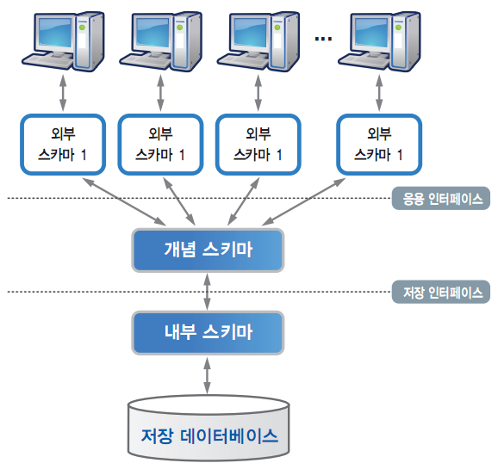
3 데이터베이스 관리 시스템
3-5 스키마(Schema)
3단계 데이터베이스 구조
각 단계에서의 스키마 : 외부 스키마, 개념 스키마, 내부 스키마
17page

Slide 28
3 데이터베이스 관리 시스템
3-5 스키마(Schema)
외부 스키마(external schema)
개개 사용자가 보는 개인적인 데이터베이스에 관한 것
가장 바깥쪽 스키마로 데이터베이스의 개개 사용자나 응용 프로그래머가 접근하는 데이터베이스를 정의하는 것
전체 데이터베이스 내의 전체 데이터 중에서 사용자가 사용하려는 한 논리적 부분을 말하기 때문에 서브 스키마(sub schema)라고도 함
개념 스키마(conceptual schema)
모든 응용 시스템들이나 사용자들이 필요로 하는 데이터를 통합한 조직 전체의 데이터베이스 기술
개념 스키마로부터 모든 외부 스키마가 생성되고 지원
내부(internal) 스키마
저장 장치의 입장에서 전체 데이터베이스가 저장되는 방법을 명세
물리적 단계보다 한 단계 위로 물리적 저장 장치 관점에서 본 구조

Slide 29
3 데이터베이스 관리 시스템
3-6 데이터 독립성
데이터 독립성은 데이터베이스 구조의 변화로 인한 영향을 응용 프로그램 (또는 논리적 구조)에 미치지 않도록 하는 것을 의미
논리적 데이터 독립성
응용 프로그램에 영향을 주지 않고 논리적 데이터 구조를 변경할 수 있게 하는 것
물리적 데이터 독립성
응용 프로그램과 데이터베이스의 논리적 구조에 영향을 주지 않고 물리적 구조를 변경할 수 있게 하는 것

Slide 30
다음 시간에
만나요.^^*

Slide 31
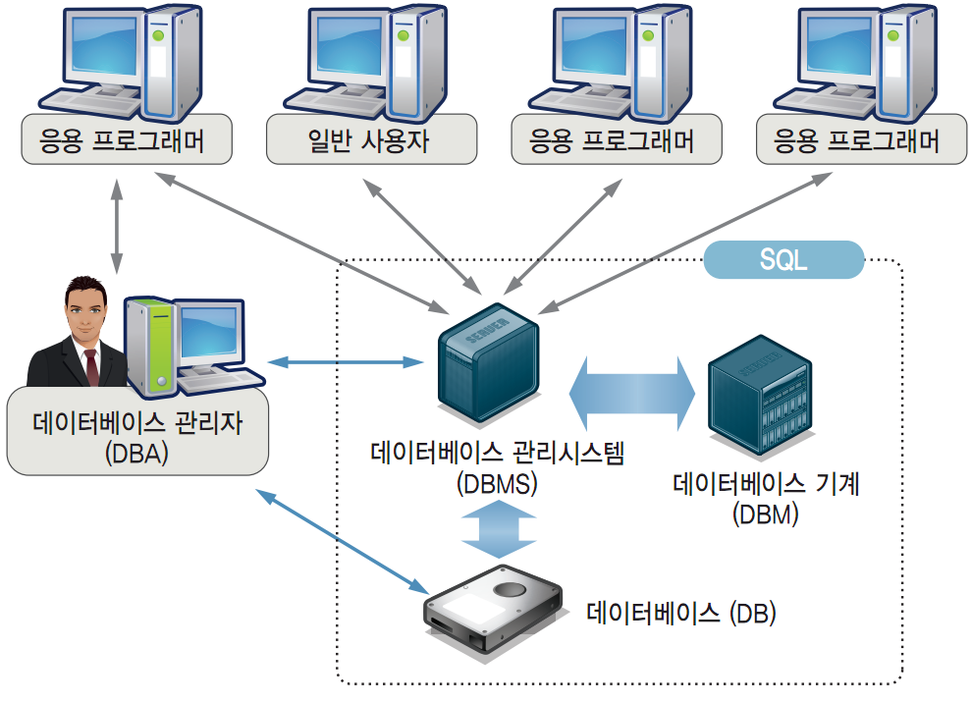
3 데이터베이스 관리 시스템
3-7 데이터베이스 시스템의 구성요소
데이터베이스 시스템의 구성요소
19page

Slide 32
3 데이터베이스 관리 시스템
3-7 데이터베이스 시스템의 구성요소
데이터베이스
특정 조직에서 데이터를 공동업무에 사용하기 위하여 데이터의 구조화, 비 중복화하여 관리하는 것
데이터베이스 관리 시스템
데이터베이스를 관리하는 시스템
데이터 언어
사용자와 데이터베이스 사이를 연결시켜 주는 것
사용자가 원하는 정보를 요청하고 제공

Slide 33
3 데이터베이스 관리 시스템
3-7 데이터베이스 시스템의 구성요소
데이터베이스 관리자
데이터베이스를 관리하는 사람
자료복구나 백업, 데이터 보전과 접근제어와 관련된 권한 부여와 성능 유지보수, 개발과 테스트를 수행
사용자
데이터베이스를 이용하는 사람

Slide 34
3 데이터베이스 관리 시스템
3-8 데이터베이스 언어
데이터 정의어(DDL : Data Definition Language)
데이터베이스 스키마를 정의하거나 수정할 목적으로 사용하는 언어
대표적인 데이터 정의어
CREATE (데이터베이스 생성)
ALTER (데이터베이스 변경)
DROP (데이터베이스 삭제)
RENAME (데이터베이스 객체이름 변경)
TRUNCATE (데이터베이스 데이터 삭제)

Slide 35
3 데이터베이스 관리 시스템
3-8 데이터베이스 언어
데이터 조작어(DML : Data Manipulation Language)
데이터베이스 내의 데이터 연산을 위한 언어
대표적인 데이터 조작어
INSERT (데이터 입력)
UPDATE (데이터 수정)
DELETE (데이터 삭제)

Slide 36
3 데이터베이스 관리 시스템
3-8 데이터베이스 언어
데이터 제어어(DCL : Data Control Language)
데이터베이스 내의 데이터를 올바르고 정확하게 유지하기 위한 언어
데이터 제어어의 역할
보안(security) : 불법적인 사용자로부터 데이터를 보호
무결성(integrity) : 데이터 정확성
데이터 회복(recovery) : 시스템 장애에 대비
병행수행(concurrency) : 데이터베이스의 동시 접근 가능

Slide 37
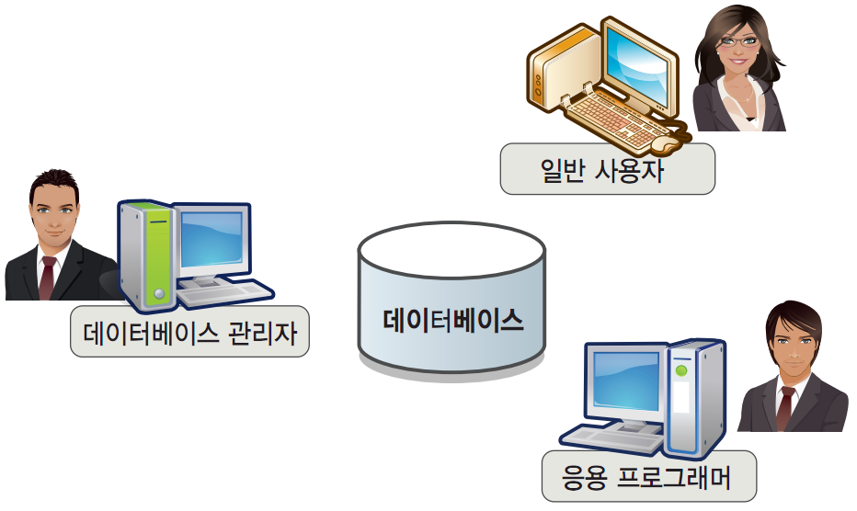
3 데이터베이스 관리 시스템
3-9 데이터베이스 사용자
데이터베이스 사용자
일반 사용자, 응용 프로그래머, 데이터베이스 관리자
22page

Slide 38
3 데이터베이스 관리 시스템
3-9 데이터베이스 사용자
일반 사용자
비절차적 DML(질의어)를 통한 데이터베이스 접근이 가능
응용 프로그래머
프로그래밍 언어에 DML을 삽입하여 데이터베이스에 접근
데이터베이스 관리자(DBA)
DDL과 DCL을 통해 데이터베이스를 정의하고 제어하는 사람

Slide 39

학습정리
정보처리 시스템
자료 : 관찰이나 측정을 통해서 수집된 사실이나 값.
정보 : 의사결정을 할 수 있게 하는 가공된 데이터.
데이터베이스 정의
어느 한 조직에서 다수의 응용 시스템들을 공용으로 사용하기 위해 통합, 저장한 운영 데이터의 집합.
통합된 데이터(중복 최소)
저장된 데이터
운영 데이터
공용 데이터

Slide 40
학습정리
데이터베이스 특징
실시간 접근이 가능
계속적인 변화
동시 공유 가능
내용에 의한 참조 가능
DBMS의 장점
중복을 최소화
데이터를 공유
일관성 유지
무결성 유지
보안 유지
표준화가 가능

Slide 41
학습정리
스키마(Schema)
외부 스키마(External Schema) : 사용자나 응용 프로그래머가 접근할 수 있는 데이터베이스를 정의
개념 스키마(Conceptual Schema)
범기관적 입장에서 본 데이터베이스의 정의
모든 응용에 대한 전체적으로 통합된 데이터 구조
단순히 스키마라고도 함.
접근 권한, 보안 정책, 무결성 규칙을 명세
내부 스키마(Internal Schema) : 물리적 저장 장치의 관점
DBMS의 필수 기능
정의 기능: 응용 프로그램과 데이터베이스 사이의 인터페이스
조작 기능: 사용자와 데이터베이스 사이의 인터페이스
제어 기능(Control Facility): 데이터의 정확성과 안전성을 유지
무결성 유지
보안 유지, 권한 검사
병행 수행 제어

Slide 42
학습정리
데이터베이스 관리자(DBA)
정의어(DDL)와 제어어(DCL)를 통해 데이터베이스에 접근
데이터베이스 설계와 운영
스키마 정의
저장 구조와 접근 방법 선정
보안 검사, 권한 부여
데이터 사전의 유지 관리
무결성 유지
행정 및 사용자 불평 해결
시스템 감시
예비(Backup), 회복(Recovery) 절차를 수립

Slide 43
고난은 뼈를 여물게 한다.
일이 뜻대로 되지 않는 불우한 처지에서는 주위의 모든 것이 나를 단련시키는 좋은 침과 약이 되어, 저도 모르는 사이에 지조와 품행이 닦여진다. 일이 뜻대로 순조롭게 될 때에는 눈앞의 모든 것이 나를 해치는 흉기가 되어, 저도 모르는 사이에 육체와 정신을 썩어 문드러지게 한다. -채근담
가난과 근심과 걱정은 우리를 옥처럼 완성시켜 줍니다. 고난은 뼈를 여물게 합니다. (근사록) 삶의 악조건들은 나를 보다 강하게 만드는 진정한 인생의 보약이 됩니다. 온갖 문제들을 겪어보아야 지혜와 혜안이 생기는 법입니다. 안타깝게도 우리는 고난에 처한 당시에는 고난의 진정한 가치를 깨닫지 못합니다.
행복한 경영이야기

Slide 44

1장. 데이터 개념
수고하셨습니다.
질문 있습니까?

